Slide 1
PARLAYICI, PATLAYICI VE YANICI MADDELERİN DEPOLANMASI VE KULLANILMASI
Öğr. Gör. Mehmet Ali ZENGİN

Slide 2
KONU BAŞLIKLARI
1. GİRİŞ
2. TEMEL KAVRAMLAR
3. TEHLİKELİ MADDELERİN DEPOLANMASI VE KULLANILMASI
3.1. Patlayıcı Maddelerin Depolanması ve Kullanımı
3.2. Parlayıcı ve Patlayıcı Gazların Depolanması
3.3. Yanıcı ve Parlayıcı Sıvılar
4. KAYNAKLAR

Slide 3
1. Giriş
Patlayıcı maddeler; sürtme, darbe ve ısı etkisi altında başka bir maddenin katılmasına gerek olmadan hızla reaksiyona giren ve çevreye zarar veren maddelerdir.
Parlayıcı, patlayıcı ve yanıcı, kısaca tehlikeli maddelerin depolanması, doldurulması, kullanılması, üretilmesi ve satışa sunulması hakkında mevzuatta hüküm bulunmayan hâllerde ilgili standartlara uyulur.
Bu ünitenin amacı, parlayıcı, patlayıcı ve yanıcı (katı, sıvı ya da gaz hâlindeki) maddelerin depolanması ve kullanımı sırasında, patlama olmaması ya da yangın çıkmaması için uyulması gereken hususların öğrenilmesidir.

Slide 4
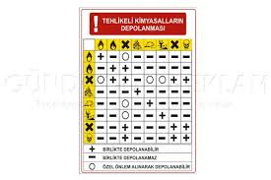
2. TEMEL KAVRAMLAR
Normal sıcaklık ve basınç altında buhar fazında bulunan maddeler gaz olarak kabul edilir. Kritik sıcaklığı 10 °C''ın altında olan gazlara basınçlı gazlar ve kritik sıcaklığı 10 °C''ın üzerinde olup mutlak buhar basınçları 50 °C de 300 kPa'yı aşan gazlar sıvılaştırılmış gazlar olarak isimlendirilir. Her iki tip gaz bir çözücü içinde çözünmüş hâlde ise, basınç altında çözünmüş gazlar sınıfına girer.
Yanıcı ve parlayıcı sıvılar aşağıdaki şekilde tanımlanır ve sınıflara ayrılır:
Yanıcı sıvılar, parlama noktası 37.8 °C ve daha yüksek olan sıvılardır. Yanıcı sıvılar aşağıdaki alt sınıflara ayrılır:
Sınıf II sıvılar: Parlama noktaları 37.8 °C ve daha yüksek ve 60 °C’tan düşük olan sıvılardır.
Sınıf IIIA sıvılar: Parlama noktaları 60 °C ve daha yüksek ve 93 °C’dan düşük olan sıvılardır.
Sınıf IIIB sıvılar: Parlama noktaları 93 °C ve daha yüksek olan sıvılardır.

Slide 5
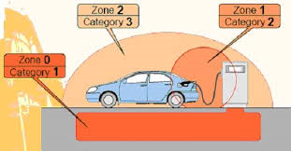
2. TEMEL KAVRAMLAR
Parlayıcı sıvı (Sınıf I), parlama noktası 37.8 °C’ın altında ve 37.8 °C’taki buhar basıncı 276 kPa’ı aşmayan sıvılar parlayıcı sıvı, yani, Sınıf I olarak kabul edilir. Sınıf I sıvılar, aşağıdaki alt sınıflara ayrılır:
Sınıf IA sıvılar: Parlama noktaları 22.8 °C’tan ve kaynama noktaları 37.8 °C’dan düşük olan sıvılardır.
Sınıf IB sıvılar: Parlama noktaları 22.8 °C’tan düşük ve kaynama noktaları 37.8 °C ve daha yüksek olan sıvılardır.
Sınıf IC sıvılar: Parlama noktaları 22.8 °C’tan yüksek ve 37.8 °C’dan düşük olan sıvılardır.
Parlama noktasının üzerinde ısıtılan Sınıf II ve Sınıf IIIA sıvılar, Sınıf I olarak kabul edilir.
İlgili mevzuat ve standartlara uygun olmak şartıyla, tehlike bölgeleri üçe ayrılır:
0. Bölge: Patlayıcı gaz-hava karışımının devamlı surette veya uzun süre mevcut olduğu boru ve kap içleri gibi bölgelerdir.
1. Bölge: Patlayıcı gaz-hava karışımının normal çalışma sırasında oluşma ihtimalinin olduğu dolum borusu civarı ve armatürler gibi bölgelerdir.
2. Bölge: Patlayıcı gaz-hava karışımının normal çalışma sırasında oluşma ihtimalinin olmadığı ve fakat olması hâlinde yalnız kısa bir süre için mevcut olduğu, tankların yakın çevresi gibi bölgelerdir.

Slide 6
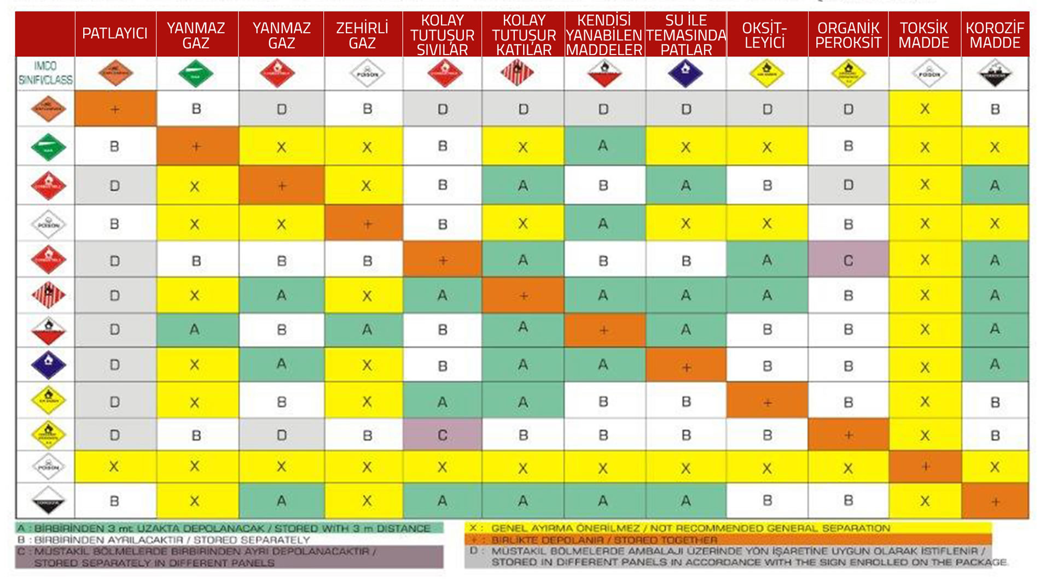
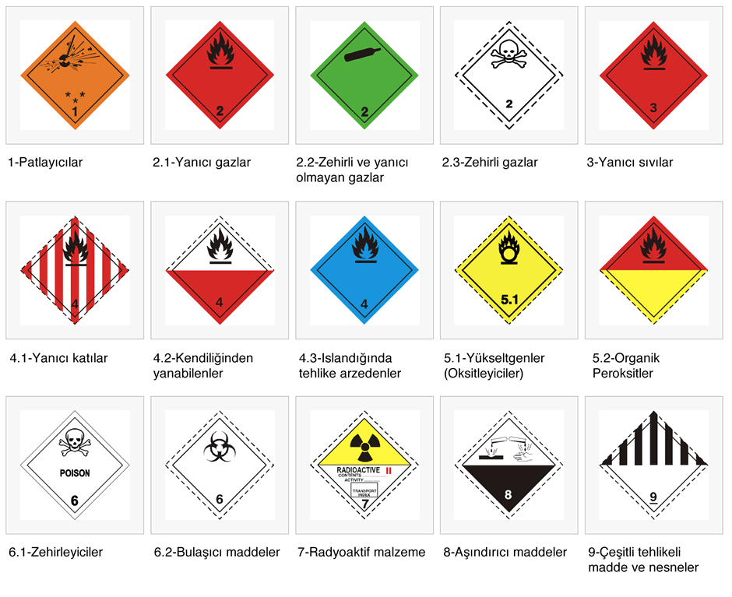
3. TEHLİKELİ MADDELERİN DEPOLANMASI VE KULLANILMASI
Tehlikeli maddelerin sınıfları aşağıda belirtilmiştir:
Patlayıcı maddeler,
Parlayıcı ve patlayıcı gazlar,
Yanıcı sıvılar,
Yanıcı katı maddeler,
Oksitleyici maddeler,
Zehirli ve iğrendirici maddeler,
Radyoaktif maddeler,
Dağlayıcı maddeler,
Diğer tehlikeli maddeler.

Slide 7
3. TEHLİKELİ MADDELERİN DEPOLANMASI VE KULLANILMASI
Tehlikeli maddelerin depolandığı ve üretildiği yerlerde aşağıda belirtilen hususlara uyulması mecburidir:
Topluma açık yerlerde ve konutların altında veya bitişiğinde tehlikeli maddeler ile ilgili olarak yapılan işlerin, ilgili standartlarda belirtilen şartlara uygun olması gerekir.
Parlayıcı ve patlayıcı maddeler üretilen veya işlenen veya depolanan tek katlı binalarda duvarların yanmaz veya yangına 120 dakika dayanıklı olması gerekir. Çok katlı binalarda ise, binaların en üst katında olmak şartıyla ilgili mevzuatta öngörülen ölçüde bu maddelerin üretilmesine veya işletilmesine veya depolanmasına müsaade edilir.
Herhangi bir amaçla tehlikeli madde bulundurulan yapılarda, tehlikeli maddenin miktarlarına ve tehlike sınıfına bağlı olarak çevre güvenliği sağlanır.
Binaya ulaşım yollarının sürekli olarak açık tutulması ve bu yollar üzerine park yapılmaması gerekir.
Üretimin ve tehlikeli maddenin özelliğine göre binaların tabanlarının statik elektriği iletici özellikte yapılması ve kapıların statik elektriğe karşı topraklanması şarttır.

Slide 8
3. TEHLİKELİ MADDELERİN DEPOLANMASI VE KULLANILMASI
Binalardaki giriş ve çıkış kapılarının, pencerelerin, panjurların ve havalandırma kanallarının kapaklarının basınç karşısında dışarıya doğru açılması ve tehlike anında bina içinde bulunanların kolayca kaçabilmelerini veya tahliye edilebilmelerini sağlayacak biçimde yapılması gerekir.
Binanın pencerelerinde parmaklık veya kafes bulunamaz. Birden çok bölümü bulunan iş yeri binalarında bölümlerden her birinin, biri doğrudan doğruya dışarıya, diğeri ana koridora açılan en az 2 kapısının bulunması şarttır. İç bölmelerin, meydana gelebilecek en yüksek basınca dayanıklı, çatlaksız düz yüzeyli, yanmaz malzemeden yapılmış, açık renkte boyanmış veya badanalanmış, kolayca yıkanabilir şekilde olması gerekir. Hafif eğimli yapılan tabanlar bir drenaj sistemiyle beraber bir depoya veya dinlendirme kuyusuna bağlanır. Tehlikeli maddelere uygun özellikteki atık su arıtma tesisleri de bu amaçla kullanılabilir.
Binaların tavanlarının ve tabanlarının yanmaz, sızdırmaz, çarpma ile kıvılcım çıkarmaz ve kolay temizlenir malzemeden, hafif eğimli olarak, pencerelerin ise, büyük parçalar hâlinde, etrafa dağılmayacak ve zarar vermeyecek telli cam veya kırılmaz cam gibi maddelerden yapılması gerekir.

Slide 9
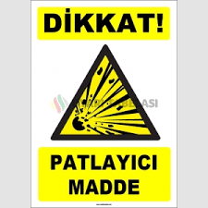
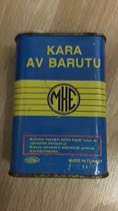
3. TEHLİKELİ MADDELERİN DEPOLANMASI VE KULLANILMASI
3.1. Patlayıcı Maddelerin Depolanması ve Kullanımı
Kolay yanıcı, parlayıcı ve patlayıcı maddeler ile benzeri maddelerin depo ve satış yerleri altında, üstünde ve bitişiğinde, oteller, eğlence yerleri ve kahvehaneler gibi topluma açık yerler bulunamaz.
Av malzemesi satan iş yerlerinin, müstakil ve tercihen tek katlı binada bulunması ve başka bir iş yeri veya mesken ile kapısının veya bağlantı penceresinin olmaması gerekir.
Av barutu ve malzemesi satış yerlerinin içi uygun bir malzeme ile ateşe dayanıklı hâle getirilir. Özel kasa ve çelik dolaplar; arabalı sistemde, bir kişinin kolayca yerini değiştirebileceği ve yangın hâlinde ortamdan çıkarıp güvenlikli bir yere taşıyabileceği şekilde yapılır. Binalardaki giriş ve çıkış kapılarının, pencerelerin, panjurların ve havalandırma kanallarının kapaklarının basınç karşısında dışarıya doğru açılması ve tehlike anında bina içinde bulunanların kolayca kaçabilmelerini sağlayacak biçimde yapılması şarttır.

Slide 10
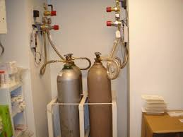
3. TEHLİKELİ MADDELERİN DEPOLANMASI VE KULLANILMASI
3.2. Parlayıcı ve Patlayıcı Gazların Depolanması
Gaz hâlinde veya bir sıvıda çözünmüş hâlde veya sıvılaştırılmış hâlde basınçlı gaz ihtiva eden bütün tüplerin, içinde bulunan basınçlı gazın özelliklerine, tekniğin gerektirdiği esaslara ve ilgili mevzuat ve standartlara uygun olarak yapılması şarttır.
Her tüpün dip tarafının, yere değmeyecek şekilde, belirli bir yükseklikte, çemberle çevirili olması ve LPG tüpleri hariç olmak üzere, diğer tüplerin vana ve emniyet supaplarının içinde gazların birikmesini önleyecek şekilde havalandırma delikleri olan bir koruyucu başlığın bulunması gerekir.
Tüpler, hiçbir zaman izin verilenden fazla bir basınçla ve tüp üzerinde belirtilen ağırlığın üzerinde basınçlı gaz ile doldurulamaz.

Slide 11
3. TEHLİKELİ MADDELERİN DEPOLANMASI VE KULLANILMASI
Basınçlı gaz tüplerinin depolanmasında aşağıda belirtilen şartlara uyulması mecburidir:
Dolu tüplerin sıcaklık değişmelerine, güneş ışınlarına, radyasyon ısısına ve neme karşı korunması bakımından ilgili standart hükümlerine uyulur.
Dolu tüpler, iş yerlerinde tehlike yaratmayacak miktarda depolanır. Tüpler, yangına en az 120 dakika dayanıklı ayrı binalarda veya bölmelerde, radyatör ve benzeri ısı kaynaklarından uzakta bulundurulur ve tüplerin devrilmemesi veya yuvarlanmaması için gerekli tedbirler alınır.
Tüpler, içinde bulunan gazın özelliğine göre sınıflanarak depolanır ve boş tüpler ayrı bir yerde toplanır.
Tüplerin depolandığı yerlerin, uygun havalandırma tertibatının ve yeteri kadar kapısının bulunması gerekir.
Yanıcı basınçlı gaz ihtiva eden tüplerin depolandığı yerlerde ateş ve ateşli maddeler kullanma yasağı uygulanır.
Tüplerin depolandığı yerlere ikaz levhaları konulur.

Slide 12
3. TEHLİKELİ MADDELERİN DEPOLANMASI VE KULLANILMASI
LPG Tüplerinin Kullanılması
Evlerde ikiden fazla LPG tüpü bulundurulamaz.
LPG tüpleri dik konumda bulundurulur. Tüp ile ocak, şofben, kombi ve katalitik gibi cihazlar arasında hortum kullanılması gerektiğinde, en fazla 150 cm uzunluğunda ve ilgili standartlara uygun eksiz hortum kullanılır ve bağlantılar kelepçe ile sıkılır.
Tüpler, mümkünse balkonlarda bulundurulur. Kapalı veya az havalanan bir yerde tüp bulundurulacak ise bu bölümün havalandırılması sağlanır.
Tüplerin konulduğu yerin doğrudan doğruya güneş ışınlarına maruz kalmaması ve radyatörlerin, soba veya benzeri ısıtıcıların yakınına tüp konulmaması gerekir.
LPG kullanılan sanayi tipi büyük mutfaklarda gaz kaçağını tespit eden ve sesli olarak uyaran gaz uyarı cihazının bulundurulması mecburidir.
İş yeri veya topluma açık her türlü binada zemin seviyesinin altında kalan tam bodrum katlarında LPG tüpü bulundurulamaz.
Tüpler ve bunlarla birlikte kullanılan cihazlar, uyuma mahallerinde bulundurulamaz.

Slide 13
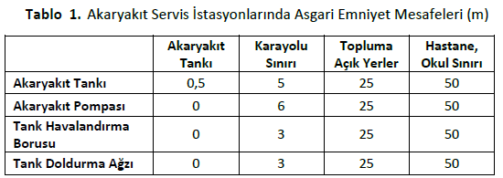
3. TEHLİKELİ MADDELERİN DEPOLANMASI VE KULLANILMASI
LPG İkmal İstasyonları İle İlgili Güvenlik Önlemleri
LPG ikmal istasyonlarında emniyet mesafeleri bakımından Tablo 11.2’de yer alan uzaklıklara, diğer güvenlik tedbirleri bakımından ise ilgili yönetmelik ve standartlara uyulur.
LPG ikmal istasyonlarındaki tanklar yeraltında tesis edilir. Tankın çevresi, tank dış cidarının en az 1 m uzağından itibaren en az 180 cm yükseklikte tel örgü veya tel çit ile çevirilir. Tank sahasında ve dispenserin 5 m'den daha yakınında herhangi bir kanal veya kanalizasyon girişi ve benzeri çukurluklar bulunamaz.
Tankların 3 m yakınında yanıcı madde bulundurulamaz ve bu uzaklıktaki kolay tutuşabilen kuru ot ve benzeri maddelerle gerekli mücadele yapılır.
Boru, vana, pompa, motor ve dispenser üzerindeki bütün topraklamaların eksiksiz olması ve tanklara katodik koruma yapılması gerekir.

Slide 14
3. TEHLİKELİ MADDELERİN DEPOLANMASI VE KULLANILMASI
Bakım, eğitim ve testler:
Statik topraklama ölçümleri, yılda en az 1 defa yetki belgeli uzman kişi ve kuruluşlar tarafından yapılır ve sonuçları dosyalanır. Yaylı emniyet valflerinin hidrostatik testleri, 5 yılda bir yapılır. Tankların hidrostatik testleri ise 10 yılda bir yapılır. Türk Standartlarında ve Avrupa Standartlarında belirtilen hidrostatik test alternatifi olan test ve kontrol yöntemleri de uygulanabilir.
LPG satılması, taşınması, kullanılması ve denetlenmesi gibi işler ile direkt olarak ilgilenen personelin tamamına LPG güvenlik tedbirleri, istasyonlardaki ilgililere ise, gaz kaçağı veya yangın olduğunda müdahalenin nasıl yapılması gerektiği, gaz şirketleri tarafından uygulamalı tatbikat ile anlatılır. Nazari ve uygulamalı eğitimleri veren firmalar, bu eğitime tabi tutulmuş personele belge verir.

Slide 15
3. TEHLİKELİ MADDELERİN DEPOLANMASI VE KULLANILMASI
3.3. Yanıcı ve Parlayıcı Sıvılar
Sınıf IIIA ve Sınıf IIIB sıvılar dışında olup depolama yerine göre depolanan miktarı, ilgili mevzuatta belirtilen değerleri aşan yanıcı ve parlayıcı sıvı depolarının, ilgili mevzuat uyarınca bildirimi mecburidir. Depolanan miktarın, ilgili mevzuatta belirtilen değerlerin üst sınırını aşması veya depolanan yerin farklı olması hâlinde, ayrıca itfaiye teşkilatından izin alınması şarttır.
Sınıf I ve Sınıf II sınıfı sıvıların doldurulduğu kapalı hacimlerde, saatte 200 litreden fazla dolum yapılıyor ve 1000 litreden fazla yanıcı sıvı bulunduruyor ise, itfaiye teşkilatından izin alınması mecburidir.
Sınıf II, Sınıf IIIA ve Sınıf IIIB sıvılar, Sınıf I sıvılar ile beraber depolanıyor ise, 5 litre Sınıf II ve Sınıf IIIA, 1 litre Sınıf I sıvıya eşdeğer olarak alınır ve toplam miktar buna göre hesaplanır.

Slide 16
3. TEHLİKELİ MADDELERİN DEPOLANMASI VE KULLANILMASI
3.3. Yanıcı ve Parlayıcı Sıvılar
Yanıcı ve parlaycı sıvılar hakkındaki bilgilerin uygulanmayacağı alanlar şunlardır;
Herhangi bir ticari veya endüstriyel faaliyet için yapılmayan, ısıtma merkezi kazan daireleri ve yakıt depoları gibi depolama ve doldurma işleri hakkında,
Araç depoları, yer değiştirebilen tesisler ve 300 litreye kadar depo hacmi olan sabit tesisler ile söz konusu araç ve tesislerin ayrılmaz parçası olan yakıt kapları hakkında,
İşletmelerde, herhangi bir yanıcı sıvının, üretimde işlenmesi veya ürün veya ara ürün olarak kısa süre için depolanması hâlinde,
uygulanmaz.

Slide 17
3. TEHLİKELİ MADDELERİN DEPOLANMASI VE KULLANILMASI
Yanıcı ve Parlayıcı Sıvaların Depolama Miktar ve Şekilleri
Koridorda, geçişlerde, merdiven sahanlığında, merdiven altında, bodrumda, herkesin girebileceği hol ve fuayelerde, kaçış yollarında, çalışılan yerlerde, lokanta ve kahvehane gibi umuma açık yerlerde parlayıcı ve yanıcı sıvı depolanamaz.
Diğer kullanım alanlarından yangına en az 90 dakika dayanıklı duvar ve döşemeler ile ayırılan ve tali derecedeki işlemler yürütülen binalarda, depolama odasında veya 200 °C’de 10 dakika yangına dayanıklı dolap içerisinde;
Sınıf IA sıvılar 100 litre orijinal kabında,
Sınıf IB, Sınıf IC, Sınıf II ve Sınıf IIIA sıvılar, toplam 500 litre orijinal kabında,
Sınıf IB, Sınıf IC, Sınıf II ve Sınıf IIIA sıvılar, toplam 2500 litre taşınabilir tanklarda, depolanabilir.

Slide 18
3. TEHLİKELİ MADDELERİN DEPOLANMASI VE KULLANILMASI
Akaryakıt Servis İstasyonlarında Güvenlik Tedbirleri
Servis istasyonları kurulurken, Kara Yolları Kenarında Yapılacak ve Açılacak Tesisler Hakkında Yönetmelik ve ilgili standart hükümlerine uyulur. Servis istasyonları kurulurken, Tablo 1’de verilen uzaklıklara uyulur ve yeterli havalandırma sağlanır. İkmal kolonlarının içi, 1. Tehlike Bölgesidir. Kolonların orta noktalarından 1 m yarıçaplı çevresi, kolon yüksekliğine kadar 2. Tehlike Bölgesidir.
Akaryakıt istasyonlarının düzenlenmesinde aşağıda belirtilen esaslara uyulur:
Akaryakıt servis istasyonlarında, akaryakıt, mevzuatta belirtilen yer altı tanklarında depolanabilir.
Tanklar, betonarme havuz içerisine yerleştirilir. Tank başına 45.000 litreyi geçmemek şartı ile, bir istasyonda 250.000 litre akaryakıt depolanabilir.
Akaryakıt servis istasyonunun tamamı, merkezi ve gelişmiş bir topraklama sistemine bağlanır. Topraklama hattından bir seyyar uç, dolum ağzı muhafazası içine alınarak boşaltım yapan tankerlerin topraklanmasında kullanılır.

Slide 19
3. TEHLİKELİ MADDELERİN DEPOLANMASI VE KULLANILMASI
Enerji nakil hatları ve yer altı kabloları ile ilgili hususlar hakkında, 30/11/2000 tarihli ve 24246 sayılı Resmî Gazetede yayımlanan Elektrikli Kuvvetli Akım Tesisleri Yönetmeliği hükümleri uygulanır.
İkmal kolonları ve ikmal sistemleri, devrilmeye ve araç çarpmalarına karşı emniyete alınır. Bunlar, zemin seviyesinin altına ve özellikle bodrumlara konulamaz.
İkmal kolonunun 5 m yarıçaplı çevresinde, daha alt kotlardaki hacimlere giden kanal, boru ve tesisat açıklıklarının bulunmaması gerekir. Boru ve kabloların geçtiği kanallarda yanıcı buhar karışımlarının meydana gelmesi, kum doldurulması gibi yollarla önlenir.
Boşaltma ünitesi, depo dolduğunda otomatik olarak kapanan bir vana ile donatılır veya vananın açma kolunda sabitleştirme düzeni bulunmaması gerekir.
İstasyonda, her dispenser adasının yanında ve her binanın içerisinde, TS 862-EN 3'e uygun en az 1 adet 6 kg’lık kuru kimyevi tozlu, ilave olarak istasyon içerisinde farklı yerlerde ve fakat doldurma ağzına 7 m’den yakın ve 25 m’den uzak olmayacak şekilde, asgari 89 B söndürme etkisi olan en az 2 adet 50 kg'lık kuru kimyevi tozlu tekerlekli yangın söndürme cihazı olması şarttır. İstasyonda, yıldırım tehlikesine karşı ilgili yönetmeliklere ve standartlara uygun yıldırımdan korunma tesisatı yapılır.

Slide 20
3. TEHLİKELİ MADDELERİN DEPOLANMASI VE KULLANILMASI
Yanıcı ve Parlayıcı Sıvı Yangınından Korunma
Yanıcı sıvıların depolandığı, doldurulduğu ve nakledildiği tesislerin, yeterli yangın önleme sistemleri ile donatılması, bu sistemlerin daima kullanıma hazır olacak şekilde tutulması ve bakımlarının yapılması gerekir. Gerekli düzen, deponun durumuna göre sabit, hareketli veya kısmen hareketli olabilir. Söndürücü olarak, özellikle köpük, karbondioksit, kuru kimyevi toz ve su kullanılabilir.
Yağmurlama tesisatının, bir tank yangınında, komşu tankın ısınarak tutuşmasını ve patlamasını önleyecek kapasitede olması gerekir.
Yanıcı sıvıların naklinde kullanılan pompalar gibi cihazların, bir yangın hâlinde hızlı ve engelsiz bir şekilde ulaşılabilecek bir yerden kontrol edilebilir olması şarttır. Bu şart, diğer sınıftaki sıvılar ile beraberce depolanan sınıf IIIA ve Sınıf IIIB yanıcı sıvılar için de geçerlidir.

Slide 21
3. TEHLİKELİ MADDELERİN DEPOLANMASI VE KULLANILMASI
Tanklar ve tanklar ile iletken şekilde bağlanmış tesis bölümleri, toprağa karşı bir gerilime sahip olmayacak şekilde kurulur. Topraklama hatlarının bağlantı uçları ve birleşme noktaları, kolay ulaşılabilecek şekilde düzenlenir ve gevşemeye karşı emniyete alınır. Bu hususta ayrıca topraklama ile ilgili yönetmelik hükümlerine uyulur.
Tank ve bağlı bölümleri, yalnız başına topraklayıcı hat olarak kullanılamaz. Topraklayıcı hat malzemesi, tank ve borularda korozyon yapmayacak malzemeden seçilir.
Tankların dolumu sırasında, tanktan dışarı çıkan buharın, hava karışımının orada çalışanlara ve başkalarına zarar vermeyecek şekilde açık havaya atılması gerekir. Yapıdan kaynaklanan sebeplerle, bu karışımın uygun bir yerden dışarı atılması mümkün değil ise, karışımın uygun bir hortum veya boru hattı ile yanıcı sıvıyı boşaltan tanka geri beslenmesi sağlanır.

Slide 22
4. KAYNAKLAR
Altan, M. F., “Şantiye Güvenlik Sistemi”, 2005 ZKÜ MF Ders Notu,
Altan, M. F., “Şantiye Organizasyonu”, 2004 ZKÜ MYO Ders Notu,
Altan, M. F., “Yapı Bilgisi”, 2007 ZKÜ MF Ders Notu,
Altan, M. F., “Yapı Sistemlerinde Güvenlik”, 2008 ZKÜ MF Ders Notu,
Corbett, G. P., Fire Engineering’s Handbook for Firefihter I & II, Fire Eng. Bk. Dept., 2009
IFSTA, Essentials of Fire Fighting and Fire Department Operations, Prentice Hall, (5th Edition), 2008
IFSTA, Fire Service Instructor: Principles and Practice, Jones & Bartlett, (2nd Ed.), 2013
Jones, A. M., Fire Protection Systems, Delmar Cengage Learning, 2008, Clifton Park, NY, USA
Klinof, R. W., Introduction to Fire Protection and Emergency Services, Jones&Bartlett Learning, (5 th Ed.), 2013, USA
Klinof, R. W., Introduction to Fire Protection, Cengage Learning (4 th Edi), 2011, NY, USA
Lindeburg, M. R., Fire and Explosion Production Systems: A Desing Professional’s Introduction, 1999, Professional Pub., 2nd Ed., 1999
TS EN 12094-1, Sabit Yangın Söndürme Sistemleri - Gazlı Söndürme Sistemleri İçin Bileşenler, 2004
TSE, EN 1866-1, Seyyar Yangın Söndürücüler, Karakteristikleri, Performansı ve Deney Metotları, 2008

Slide 23
4. KAYNAKLAR
TSE, TS 10223, Yangından Korunma, Yangınla Mücadele, Kurtarma İşlemleri Ve Tehlikeli Maddelerin Taşınması, 2013
TSE, TS EN 12259-2, Sabit Yangın Söndürme Sistemleri, Su Püskürtme Elemanları, Islak Tip ve Kuru Alarm Vana Tertibatları, 2002
TSE, TS EN 1568-1, Yangın Söndürücü Maddeler, Köpük Konsantreleri - Bölüm 1: Suyla Karışmayan Sıvıların Yüzeyine Uygulanan Orta Genleşmeli Köpük Konsantreleri İçin Özellikler, Nisan 2010.
TSE, TS EN 54-12, Yangın Algılama ve Yangın Alarm Sistemleri, Duman Dedektörleri, 2005
TSE, TS EN 615 Yangından Korunma - Yangın Söndürücü Maddeler - Tozlar İçin Özellikler (Sınıf D Tozlar Hariç), 2011
TSE, TS ISO 14520-2, Gazlı Yangın Söndürme Sistemleri - Fiziksel Özellikler Ve Sistem Tasarımı, 2004
TSE, TS ISO 8421-4, Yangından Korunma, Terim ve Tarifler, Yangın Söndürme Tertibatı, 2003

